Slide 1


Jak wybrać przyszłą szkołę i zawód?
Różne ścieżki kariery edukacyjnej

Slide 2

DRODZY
UCZNIOWIE
Wasi rodzice i bliskie Wam osoby mogą być dla was bardzo cennym źródłem informacji i wsparcia. Rozmawiajcie z nimi o swoich planach edukacyjno-zawodowych i rozważcie ich wskazówki.

Slide 3



4 ETAPY
Planowania przyszłości edukacyjno-zawodowej

Slide 4



Poznanie własnych zasobów
Etap pierwszy
zainteresowania
umiejętności
uzdolnienia
predyspozycje zawodowe
osobowość/ temperament
wiedza szkolna
stan zdrowia

Slide 5


Poznanie świata zawodów i rynku pracy
Etap drugi
informacje o zawodach, kwalifikacjach
znaczenie pracy w życiu człowieka
środowisko pracy
zadania i czynności zawodowe
możliwości zatrudnienia
zarobki
trendy zachodzące
we współczesnym świecie

Slide 6


Rynek edukacyjny i uczenie się przez całe życie
Etap trzeci
oferta szkół ponadpodstawowych i szkół wyższych
kryteria rekrutacyjne
system edukacji formalnej, pozaformalnej i nieformalnej
możliwości zdobycia kwalifikacji zawodowych
uczenie się przez całe życie

Slide 7

Planowanie własnego rozwoju
i podejmowanie decyzji edukacyjno-zawodowych
określenie celów i planów edukacyjno-zawodowych z uwzględnieniem własnych zasobów
planowanie ścieżki edukacyjno-zawodowej z uwzględnieniem konsekwencji podjętych wyborów
osoby i instytucje wspomagające
planowanie ścieżki edukacyjno-zawodowej
Etap czwarty

Slide 8
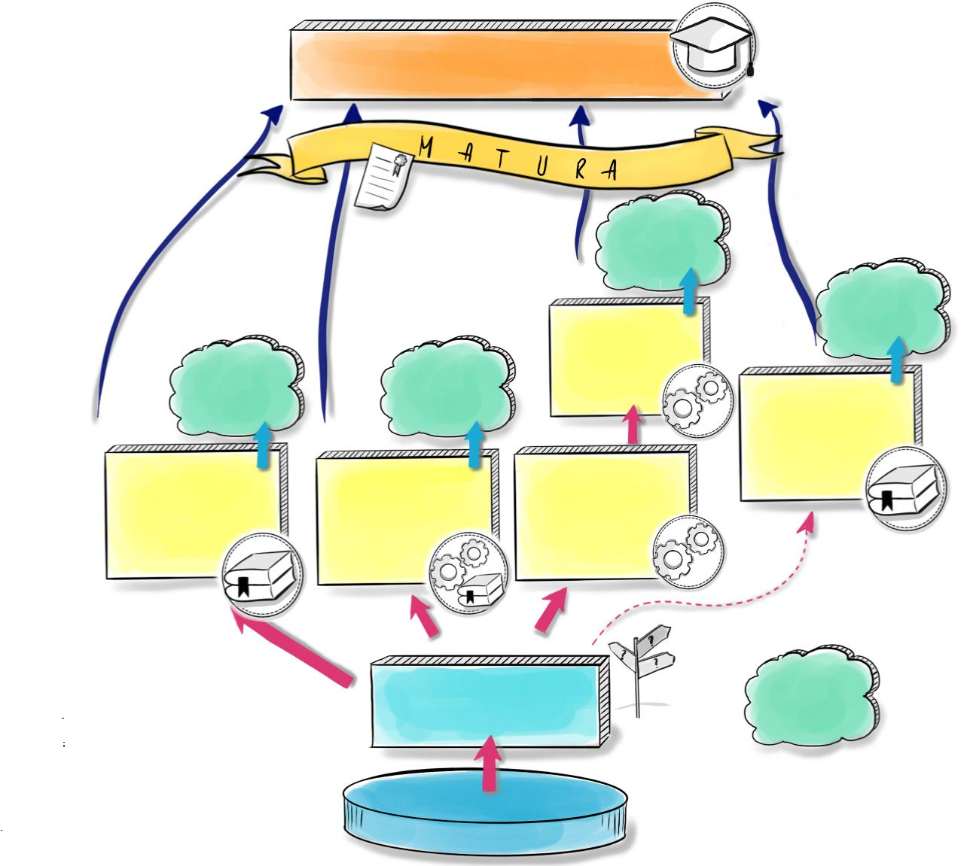

e d u k a c j i
Szkoła
wyższa
*
Szkoła
policealna
Szkoła
policealna
s y s t e m u
Branżowa szkoła II stopnia
2 lata nauki
Szkoła policealna
Szkoła policealna
Liceum ogólnokształcące
dla dorosłych
Liceum ogólnokształcące
4 lata nauki
Technikum
5 lat nauki
Branżowa szkoła I stopnia
3 lata nauki
S c h e m a t
Szkoła podstawowa
8 lat nauki
Kwalifikacyjne kursy zawodowe
Przedszkole

Slide 9



















Co po szkole ponadpodstawowej?
Studia
Szkoła
policealna
Kwalifikacyjne kursy zawodowe
jest skierowana do osób posiadających wykształcenie średnie (nie jest wymagana matura)
nauka trwa od roku do 2,5 roku
umożliwia uzyskanie dyplomu potwierdzającego kwalifikacje zawodowe po zdaniu egzaminów potwierdzających kwalifikacje w danym zawodzie
Przykładowe kierunki: technik usług kosmetycznych, technik administracji, technik bezpieczeństwa i higieny pracy, technik usług pocztowych i finansowych, technik archiwista

Slide 10





















Co po szkole ponadpodstawowej?
Studia
Szkoła policealna
Kwalifikacyjne
kursy zawodowe
forma bezpłatnego kształcenia pozaszkolnego, przeznaczona dla osób dorosłych
ukończenie kursu oraz zdanie egzaminu potwierdzającego kwalifikacje w zawodzie uprawnia do otrzymania świadectwa potwierdzającego kwalifikację w zawodzie
Przykładowe kursy:
RL.26. wykonywanie kompozycji florystycznych
AU.23 Rejestracja, obróbka i publikacja obrazu
A.23 Projektowanie fryzur

Slide 11

SZKOŁA ZAWODOWA
szkołą dobrego wyboru

Slide 12

KLASY PATRONACKIE w szkołach zawodowych
Klasa patronacka jest objęta patronatem konkretnej firmy. Patron w liście intencyjnym, porozumieniu lub umowie zawartej ze szkołą deklaruje wsparcie procesu kształcenia.
Wsparcie to może przybierać różną formę, np.: przyjęcia uczniów na praktyki zawodowe, wyposażenie pracowni szkolnych w sprzęt i materiały dydaktyczne, dodatkowe szkolenia, ufundowanie stypendiów dla najzdolniejszych. Ponadto patron uczestniczy w opracowaniu programu nauczania, dopasowanego do profilu i zapotrzebowania jego firmy. Najlepsi absolwenci mają zapewnione zatrudnienie.

Slide 13
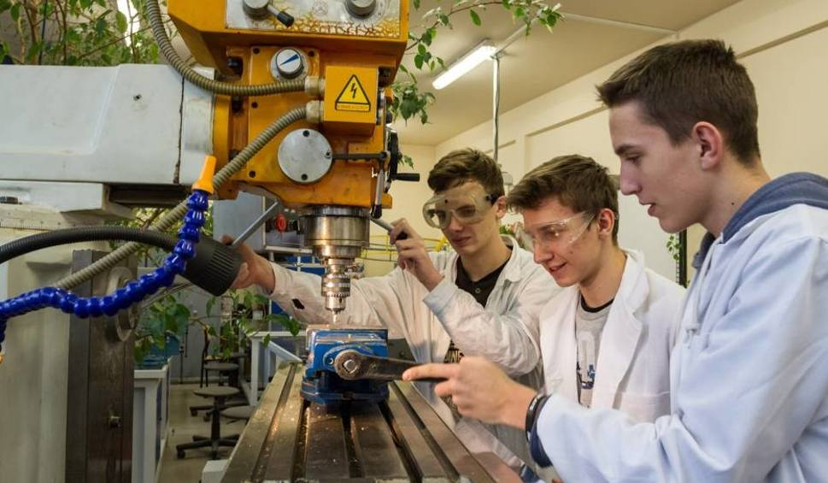
SZKOŁA BRANŻOWA I STOPNIA

Slide 14
SZKOŁA BRANŻOWA I ST.
ZAWODY w białostockich szkołach
blacharz samochodowy
cukiernik
dekarz
elektromechanik pojazdów samochodowych
elektronik
elektryk
fryzjer
kierowca mechanik
kucharz
mechanik motocyklowy

Slide 15
SZKOŁA BRANŻOWA I ST.
ZAWODY
mechanik pojazdów samochodowych
mechatronik
monter sieci i instalacji sanitarnych
monter stolarki budowlanej
monter zabudowy i robót wykończeniowych w budownictwie
murarz-tynkarz
operator maszyn i urządzeń do przetwórstwa tworzyw sztucznych
operator obrabiarek skrawających
piekarz
stolarz

Slide 16


Co dalej po Branżowej Szkole I Stopnia?
PRACA
KWALIFIKACYJNE KURSY ZAWODOWE
LICEUM DLA DOROSŁYCH
BS II STOPNIA

Slide 17
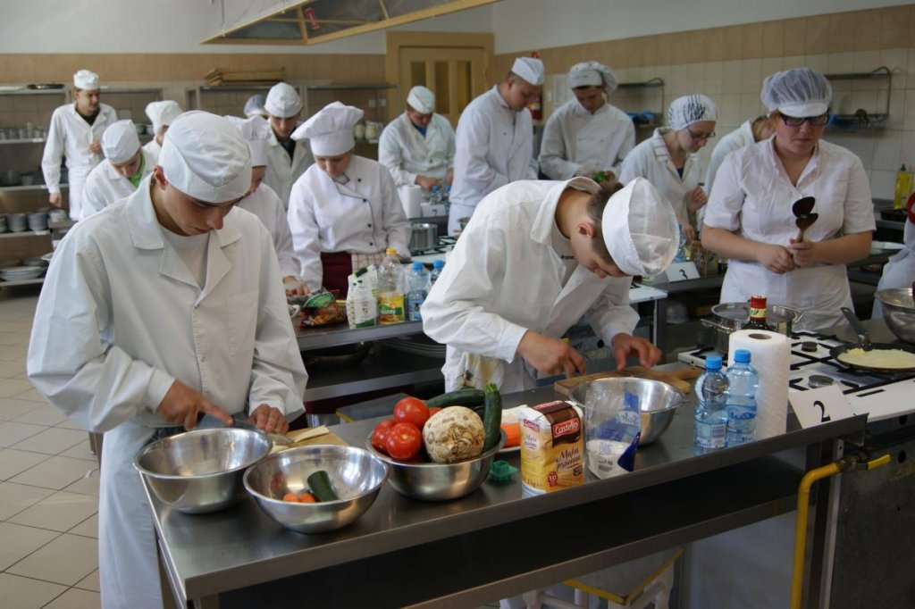
TECHNIKUM

Slide 18
TECHNIKUM
ZAWODY w białostockich szkołach
technik geodeta
technik grafiki i poligrafii cyfrowej
technik handlowiec
technik hotelarstwa
technik informatyk
technik inżynierii sanitarnej
technik logistyk
technik masażysta
technik mechanik
technik mechanizacji rolnictwa i agrotroniki
kelner
technik architektury krajobrazu
technik automatyk
technik budownictwa
technik budowy dróg
technik ekonomista
technik elektronik
technik elektryk
technik fotografii i multimediów
technik gazownictwa

Slide 19
TECHNIKUM
ZAWODY
technik mechatronik
technik obsługi turystycznej
technik organizacji reklamy
technik pojazdów samochodowych
technik przemysłu mody
technik realizacji nagrań i nagłośnień
technik robót wykończeniowych w budownictwie
technik rolnik
technik technologii drewna
technik teleinformatyk
technik transportu kolejowego
technik turystyki wiejskiej
technik tyfloinformatyk
technik urządzeń i systemów energetyki odnawialnej
technik usług fryzjerskich
technik weterynarii
technik żywienia i usług gastronomicznych

Slide 20

Co dalej po technikum?
KWALIFIKACYJNE KURSY ZAWODOWE
PRACA
SZKOŁA POLICEALNA
STUDIA

Slide 21

LICEUM OGÓLNOKSZTAŁCĄCE

Slide 22
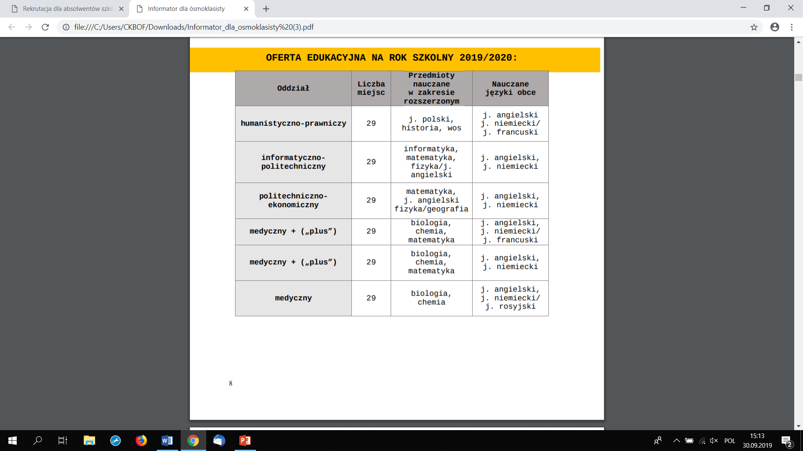
Na co zwrócić uwagę, wybierając liceum ogólnokształcące
Przedmioty, których najchętniej uczy się dziecko np.: język polski, biologia, matematyka
Sprawdź, w którym liceum lubiane przedmioty będą nauczane w formie rozszerzonej.
3. Dowiedz się, jakie przedmioty bierze pod uwagę uczelnia wyższa, przyjmując studentów.

Slide 23

.
Co dalej po liceum ogólnokształcącym?
STUDIA
KWALIFIKACYJNE KURSY ZAWODOWE
SZKOŁA
POLICEALNA
PRACA
(brak zawodu)

Slide 24

.
System elektronicznej rekrutacji
Od kilku lat w Mieście Białymstoku nabór do szkół ponadpodstawowych prowadzony jest przy pomocy elektronicznego systemu rekrutacji.
Informacje o rekrutacji :
www.bialystok.pl
zakładka „Dla mieszkańców”
zakładka „Edukacja”
zakładka „Rekrutacja”
zakładka „Rekrutacja dla absolwentów szkół podstawowych”
Wniosek o przyjęcie do publicznej szkoły ponadpodstawowej kandydaci wypełniają w formie elektronicznej na ww. stronie. Wypełniony wniosek musi być wydrukowany i podpisany a następnie złożony w formie papierowej w szkole pierwszego wyboru.
Szkoła pierwszego wyboru - to szkoła, która została wybrana i wpisana na wniosku na pozycji pierwszej.
Osoby nie mające dostępu do Internetu mogą wypełnić wniosek odręcznie (formularz dostępny w sekretariacie szkoły). Szkoła ta wprowadzi dane kandydata do systemu elektronicznego.

Slide 25
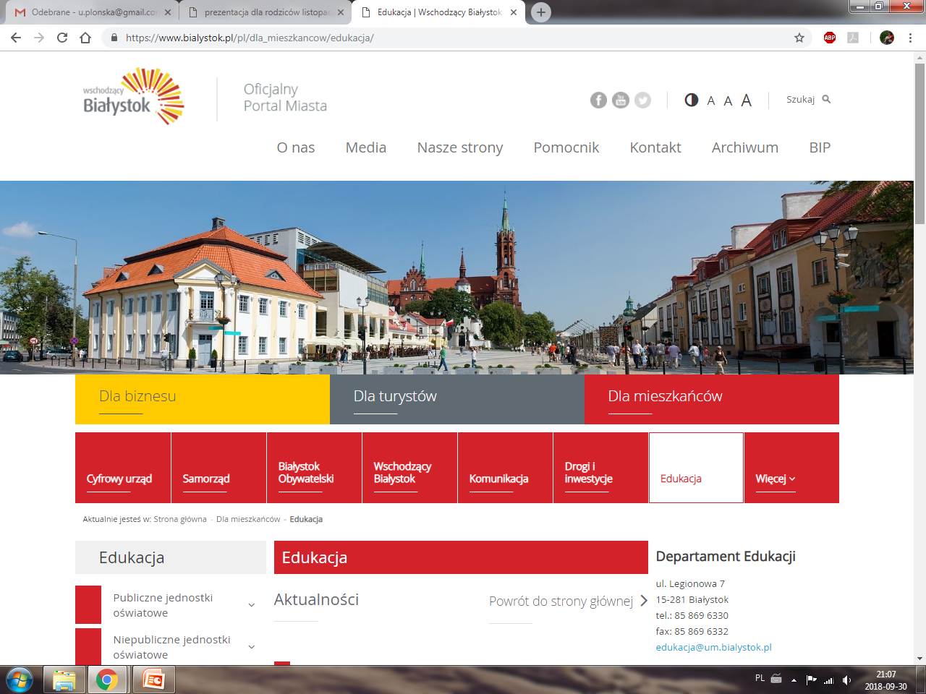
REKRUTACJA

Slide 26

Materiały on-line pomocne w wyborze przyszłej ścieżki edukacyjno-zawodowej
www.bialystok.pl - tu znajdziesz informacje dotyczące zasad rekrutacji do szkół; informator o szkołach ponadpodstawowych; terminy rekrutacji
strony www szkół ponadpodstawowych – informacje o szkole; oferta edukacyjna szkoły, ciekawostki o szkole, kluby zainteresowań na terenie szkół itp.
www.mapakariery.pl – m.in. zawody według branż; dostępność pracy w zawodach; zawody według predyspozycji
www.mapakarier.org - odkryj nieznane ci dotąd zawody; poznaj różne
ścieżki kariery; dowiedz się, jakie przedmioty szkolne pomagają w zdobyciu wymarzonej pracy
https://psz.praca.gov.pl/rynek-pracy/bazy-danych/klasyfikacja-zawodow-i-specjalnosci/wyszukiwarka-opisow-zawodow - wyszukiwarka zawodów

Slide 27

Drodzy UCZNIOWIE
Trafny wybór szkoły ponadpodstawowej to droga do realizacji celów w dorosłym życiu
Powodzenia!
Opracowanie: Anna Rolak – doradca zawodowy

